Slide 1
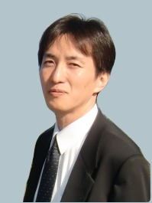
新ひだか町ＰＴＡ連合会
研究大会
第１３回
主題：『たくましく心豊かな子どもを育てる』
2021年
12月9日
18:00-19:30
木
新ひだか町総合町民センターはまなす
講演：１８：２５～１９：２５
「～便利？危険？あなたの
家族をインターネットの
脅威から守るために～」
講師：石田 淳一氏
(独立行政法人情報処理推進機構セキュリティーセンター
企画部セキュリティーリテラシー支援グループ)
情報セキュリティー分野において、営業、コンサルティングなど２５年以上に渡り活動。独立行政法人情報処理推進機構の「インターネット安全教室」主幹。小中高校生からシニアまでを対象とした、情報モラルや情報セキュリティー教室の講師を務める。文部科学省「情報化の進展に伴う新たな課題に対応した指導の充実に関する調査研究委員会」委員
○「知っているようで知らない子どもたちを取り巻く現状」
○「インターネットの危険から子ども達を守るために」
○「知っておきたい情報セキュリティー」
＊当日参加できない方でこの講演に興味をおもちの方は是非、下記IPAホームページ
にアクセスしてください。動画のURLは以下の通りです。
https://www.ipa.go.jp/security/keihatsu/videos/index.html
https://www.ipa.go.jp/security/keihatsu/imakoso/
【申し込みは各学校ごとになります】
お問い合わせ
新ひだか町ＰＴＡ連合会研究大会事務局
TEL: 33-2142(三石小学校）
主催：新ひだか町ＰＴＡ連合会 後援：新ひだか町教育委員会
青少年健全育成運動推進協議会
静内警察署

